Slide 1
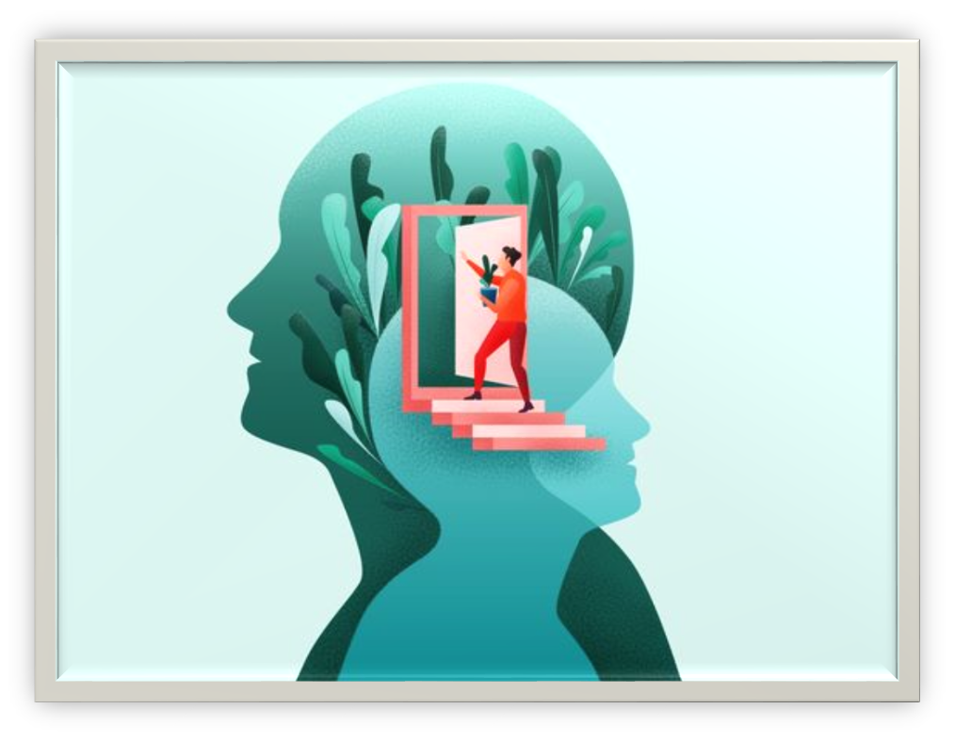
INTRODUCERE ÎN NEUROȘTIINȚE
Grădinița cu Program Prelungit Cristești
Material realizat de :
Prof. în înv. preșcolar,
Bian Antoanela

Slide 2
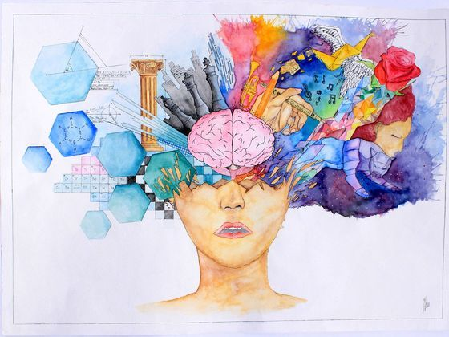
CE SUNT NEUROȘTIINȚELE?
Definiție
Neuroștiințele reprezintă grupul de științe responsabile cu studiul creierului și a bazelor biologice ale performanțelor umane și a comportamentului.
Obiectiv
Obiectivul principal care este urmărit prin neuroștiințe este de a înțelege cum funcționează creierul, mintea, procesele cognitive, subconștientul.

Slide 3
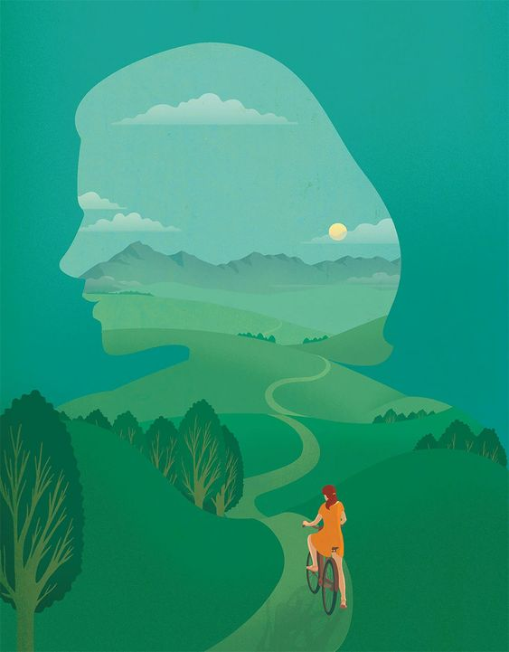
DRUMUL NEUROȘTIINȚELOR
Științe ale creierului
Termenul cuprinzător de ,,neuroștiințe” a apărut pentru prima dată în anul 1963, dar a intrat în atenția publicului larg de abia în anii 90, ,,deceniul creierului” după cum l-a numit George Bush.
Așa numitele ,,științe ale creierului” au făcut o lungă călătorie prin istoria înțelegerii creierului. Drumul până la o asemenea dezvoltare a neuroștiințelor nu a fost ușor și nici scurt, el începând din antichitate.

Slide 4
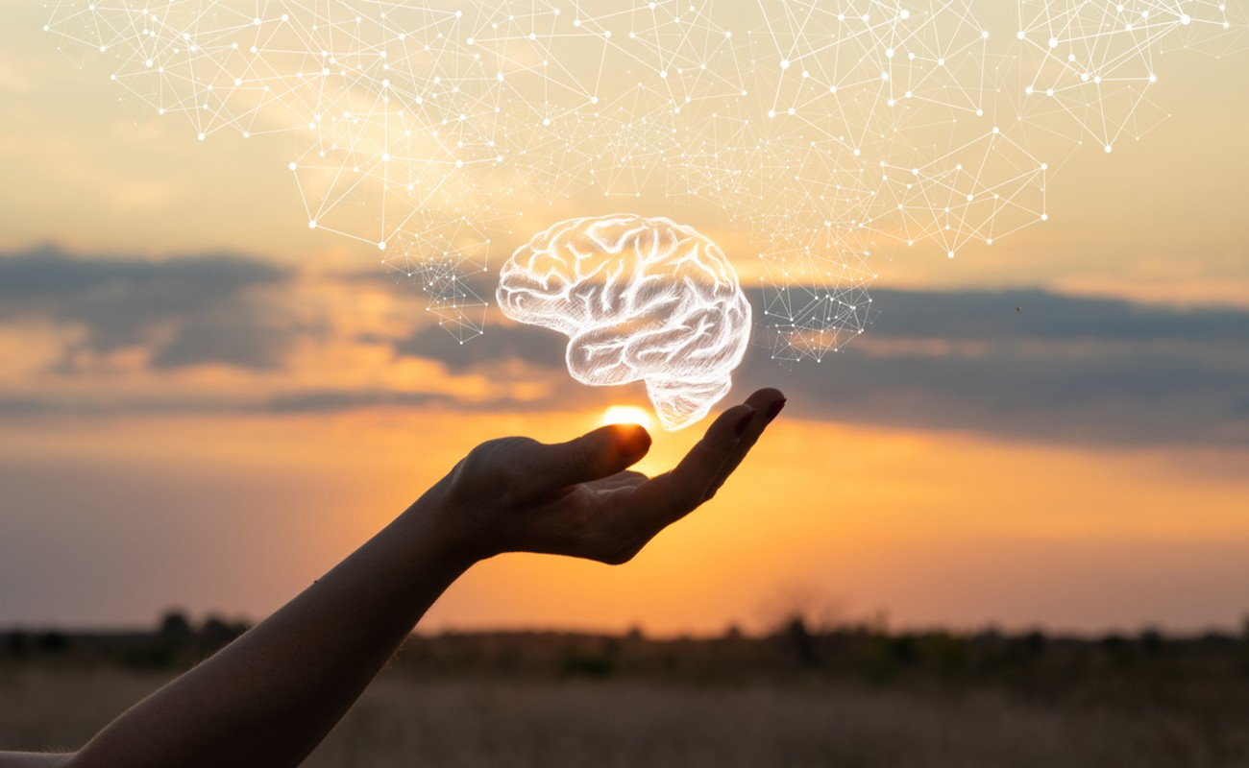
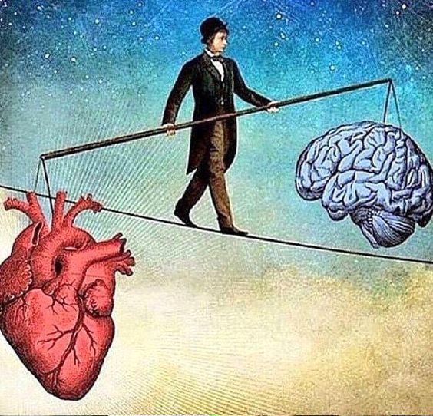
DRUMUL NEUROȘTIINȚELOR
Hippocrate
Vechii egipteni
Credea că pe lângă implicarea în procesul senzorial creierul este responsabil și pentru inteligență.
Considerau creierul un organ inutil și considerau inima responsabilă pentru producerea inteligenței.
Galen
Aristotel
MITURI ANTICE DESPRE CREIERUL UMAN
Considera că temperamentul unei persoane și procesele fiziologice ale organismului sunt controlate de creier.
Credea că inima este centrul inteligenței, iar creierul servește doar ca și mecanism de răcire pentru sânge.

Slide 5
DRUMUL NEUROȘTIINȚELOR NEUROȘTIINȚELE MODERNE
Primele demersuri științifice ale studierii creierului s-au desfășurat în secolul al XIX-lea:
s-au descoperit zonele creierului implicate în limbaj
s-a realizat prima hartă a ariilor cerebrale-ariile lui Brodmann
s-a descoperit neuronul
l
De-a lungul secolului XX s-au realizat unele progrese, dar adevăratul ,,Boom” al neuroștiințelor a avut loc în anii 90, inițial în Statele Unite.
Neuroștiințele moderne sunt rezultatul unor vechi încercări de a înțelege anatomia și fiziologia creierului, un organ pe cât de mare și complex, pe atât de enigmatic și tăcut, cel puțin în aparență.
Astăzi, neuroștiințele reprezintă zona cea mai activă a cercetătorilor privind funcțiile creierului și cauzele comportamentului uman.

Slide 6
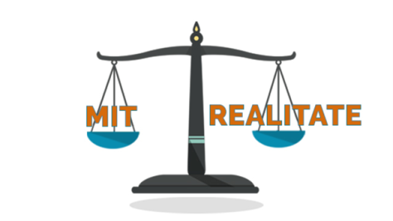

NEURO-MITURI ÎN EDUCAȚIE CREIERUL-MITURI VS REALITATE ÎN NEUROȘTIINȚE
Ne folosim doar 10% din creier
Fiecare parte a creierului ne e utilă, nu avem părți misterioase, în stare latentă, cu abilități magice.
Adevărul este că ne folosim creierul la capacitate maximă în fiecare zi, inclusiv în timpul somnului.
Zahărul reduce atenția
Conform acestui mit copiii ar deveni mai puțin atenți după ce consumă dulciuri sau băuturi dulci.
Nu s-a demonstrat că zahărul este dăunător pentru creier, poate fi dăunător sănătății din alte motive, dar nu și în ceea ce privește efectul său asupra creierului.
Creierul se poate dezvolta doar atunci când e expus la stimuli intelectuali
Unele din cele mai recente descoperiri din domeniul neuroștiinței arată că poți să-și dezvolți creierul prin activități care nu sunt intelectuale. O activitate fizică constantă, începută la vârsta de trei-patru ani stimulează factorii de creștere neuronală care vor fi transmiși creierului, determinându-l astfel să se dezvolte.

Slide 7
NEURO-MITURI ÎN EDUCAȚIE CREIERUL-MITURI VS REALITATE ÎN NEUROȘTIINȚE
Rămânem cu același număr de neuroni toată viața
S-a descoperit faptul că se nasc neuroni noi pe toată durata vieții. Este adevărat-creierul prezintă o plasticitate (abilitatea de a se modifica singur) mai mare în perioada copilăriei timpurii, perioadă mai intensivă în ceea ce privește învățarea, însă creierul își păstrează plasticitatea pe tot parcursul vieții și se remodelează permanent.
Efectul Mozart
Rezultate solide dovedesc că nu există de fapt efectul Mozart și deci nu se poate vorbi de îmbunătățiri cognitive prin simpla ascultare a muzicii compozitorului austriac. Adevărul este că nu doar ritmurile lui Mozart, ci foarte multe stiluri muzicale stimulează dispoziția și starea de bine.
Experiența eșecului este negativă pentru creier
Pentru copii eșecul oferă beneficii care nu pot fi obținute în nici un alt mod.
Eșecul este un cadou deghizat sub forma unei experiențe neplăcute. Eșecul nu este absența succesului, ci experiența eșecului pe calea succesului.

Slide 8
NEURO-MITURI ÎN EDUCAȚIE CREIERUL-MITURI VS REALITATE ÎN NEUROȘTIINȚE
Mitul emisferelor cerebrale
Dragoș Cârneci, doctor în psihologie și specialist în neuroștiință, explică faptul că dominanta emisferelor e un fapt real, însă din punct de vedere motor. Dreptacii sunt dominați de emisfera stângă, iar stângacii de cea dreaptă. Ambele emisfere se ocupă în egală măsură de emoții, doar că de emoții diferite.
Stilurile de învățare: auditiv, vizual, kinestezic
Nu există dovezi că predarea conform stilurilor de învățare îmbunătățește învățarea.
Unele studii arată că copiii învață mai bine când materialul nou li se prezintă într-o manieră care îi scoate din zona lor de confort.

Slide 9
NEUROȘTIINȚA: cele trei mari mecanisme de învățare
Neuroștiințele au făcut posibilă descoperirea a trei mari mecanisme de învățare la copii.
Plasticitatea creierului
Dezvoltarea abilităților executive
Motivația de dezvoltare

Slide 10

SUGESTII DIN NEUROȘTIINȚE PENTRU EDUCAȚIA TIMPURIE
Primii ani din viață sunt deosebiți de importanți pentru dezvoltarea și învățarea ulterioară.
Plasticitatea creierului este una dintre caracteristicile acestor vârste timpurii.
Trebuie luată în considerare relația strânsă dintre dezvoltarea cognitivă, afectivă și socială.
Comunicarea este un factor cheie în dezvoltare.
Un mediu afectuos și sigur este o garanție pentru dezvoltare și învățare.
Dezvoltarea autoreglării cognitive și emoționale este esențială.

Slide 11
Surse:
Howard-Jones, P. A. (2014). Neuroscience and education: myths and messages. Nature Reviews Neuroscience, 15(12), 817-824.
https://www.buyerbrain.com/2013/02/28/current-neuromyt
https://www.thriveglobal.ro/stories/10-cele-mai-populare-mituri-despre-creier-dem
https://dragospanaitescu.ro/pe-scurt-despre-neurostiinte
https://brainworldmagazine.com/a-very-brief-history-of-neuroscien

